Slide 1
“Receitas sustentáveis têm tradição”
Sopas de espinafres com ovo escalfado da Avó Maria
Maio de 2023

Slide 2
Declaração da cedência de direitos de imagem
Como solicitado aos intervenientes no vídeo do Youtube com a entrevista da Avó Maria e da Neta Maria Gil

Slide 3
Sopas de espinafres com ovo escalfado
Sopas de espinafres com ovo escalfado
Preparação e confeção | Lavar e higienizar os ingredientes. Picar a cebola e pisar os alhos num almofariz. Colocar o azeite, a cebola picada e os alhos picados numa panela. Adicionar um molho de coentros inteiro. Colocar em lume brando e tapar. Adicionar os espinafres e q.b. de sal e voltar a tapar a panela. Quando os espinafres estiverem cozinhados, adicionar água quente e deixar ferver. No final, escalfar os ovos e adicionar o pão migado em sopas.

Slide 4
Sopas de espinafres com ovo escalfado
Composição Nutricional*
Ingrediente | Capitação (adulto) | Prot. (g) | HC (g) | Líp. (g) | VE (Kcal)
Pão de mistura | 60g | 5,4 | 32,3 | 0,8 | 162
Cebola | 50g | 0,5 | 1,6 | 0,1 | 10
Espinafres | 80g | 2,1 | 0,6 | 0,5 | 17
Alho seco | 2g | 0,1 | 0,2 | 0 | 1
Ovo | 63g | 8,2 | 0 | 6,9 | 95
Azeite | 2ml | 0 | 0 | 2 | 18
Coentros | 1,1g | - | - | - | -
Sal | <0,2g | - | - | - | -
TOTAL |  | 16,3 | 34,7 | 10,3 | 303
* Fonte: Tabela da Composição de Alimentos. Instituto Nacional de Saúde Doutor Ricardo Jorge, I. P.- INSA. v 5.0 - 2021

Slide 5
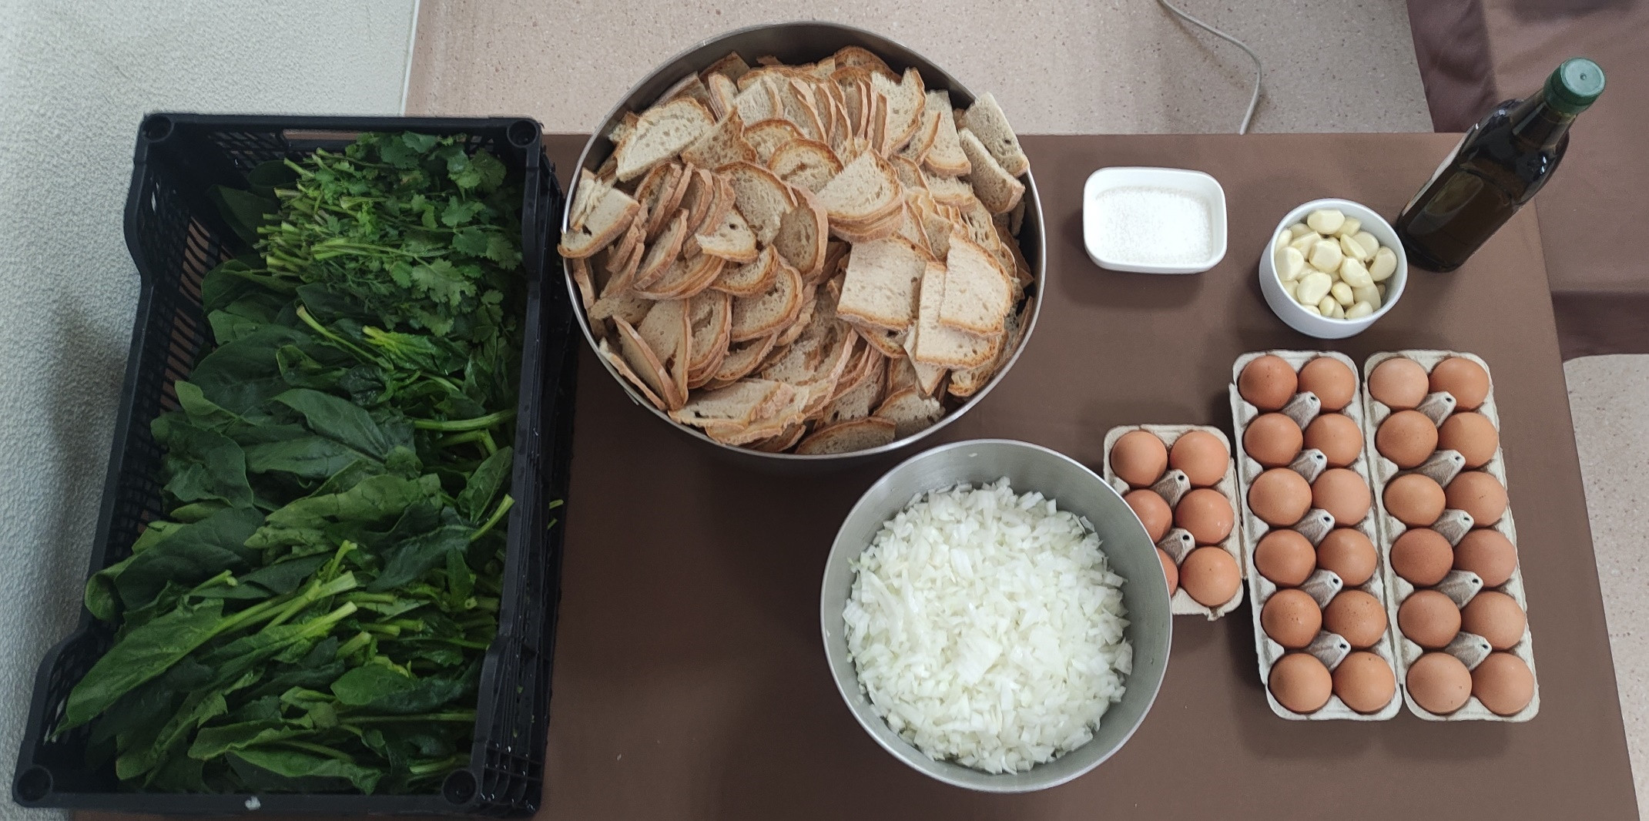
Sopas de espinafres com ovo escalfado
Lavar, higienizar e preparar os ingredientes.

Slide 6
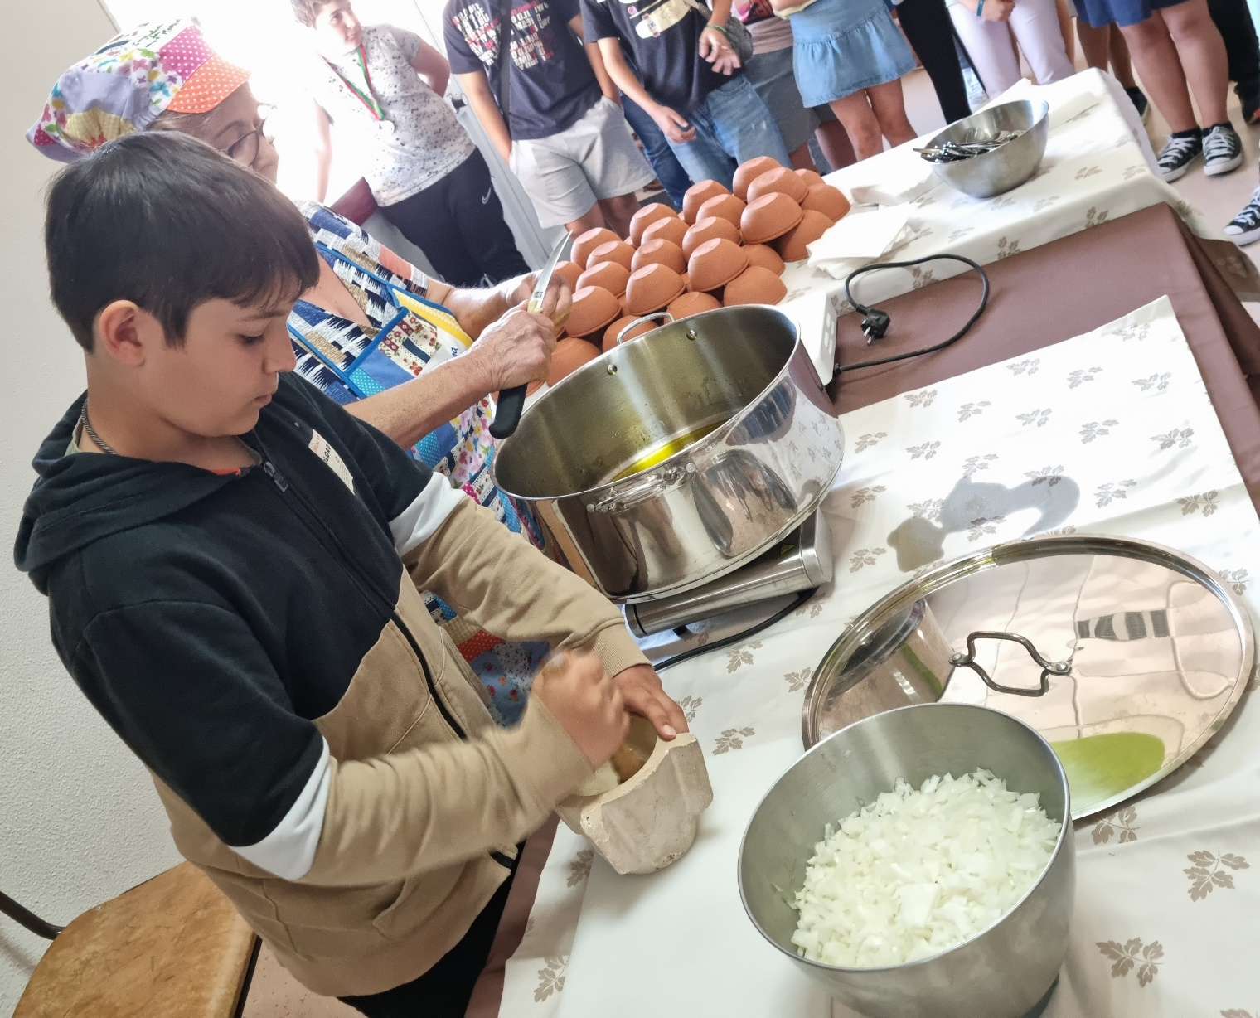
Sopas de espinafres com ovo escalfado
Picar a cebola e pisar os alhos num almofariz.

Slide 7
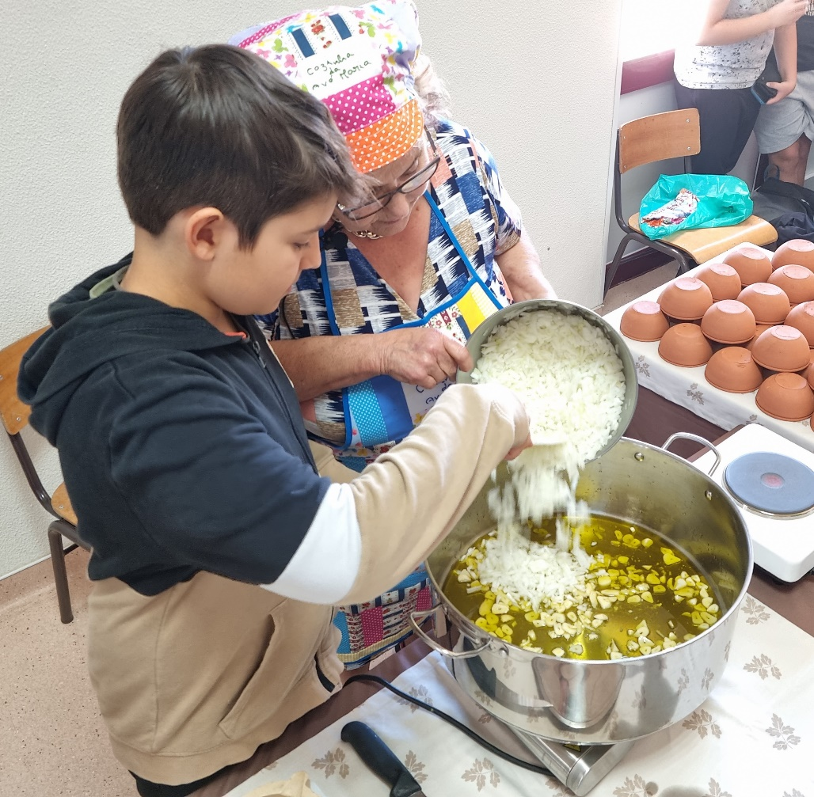
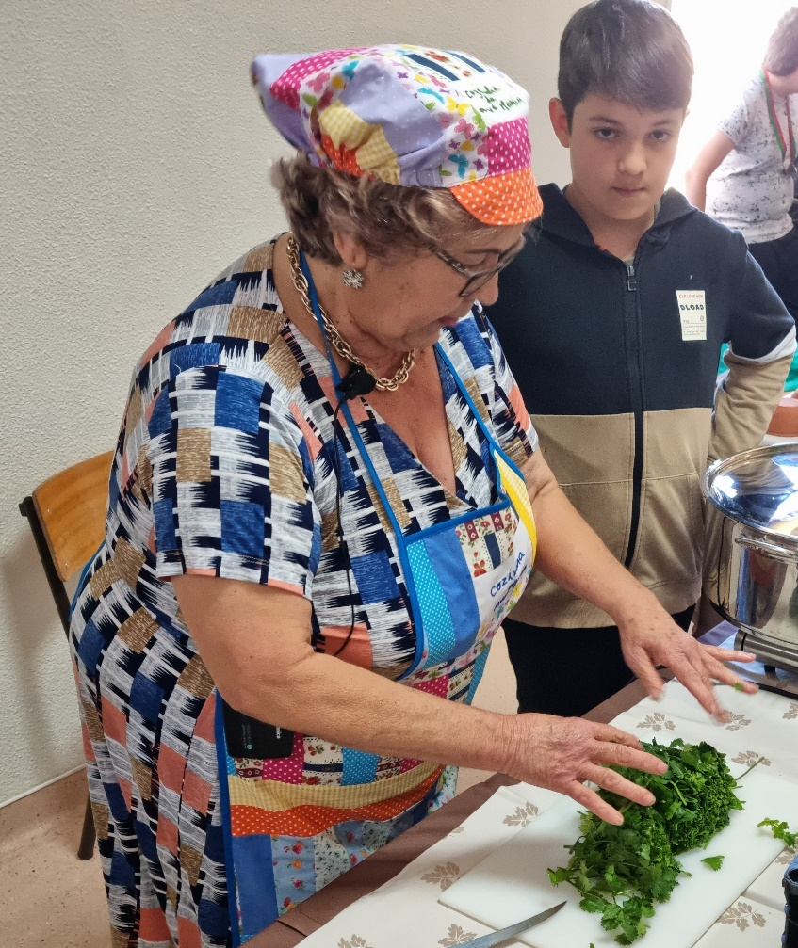
Sopas de espinafres com ovo escalfado
Colocar o azeite, a cebola picada e os alhos picados numa panela. Adicionar um molho de coentros inteiro.

Slide 8
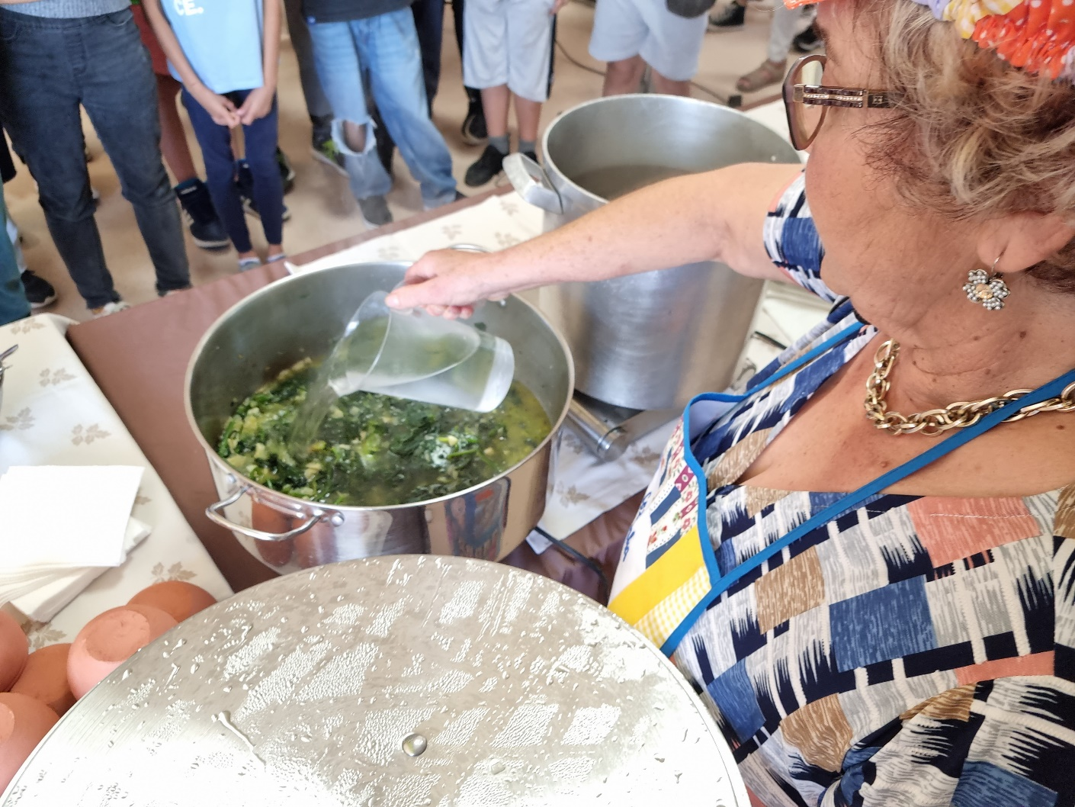
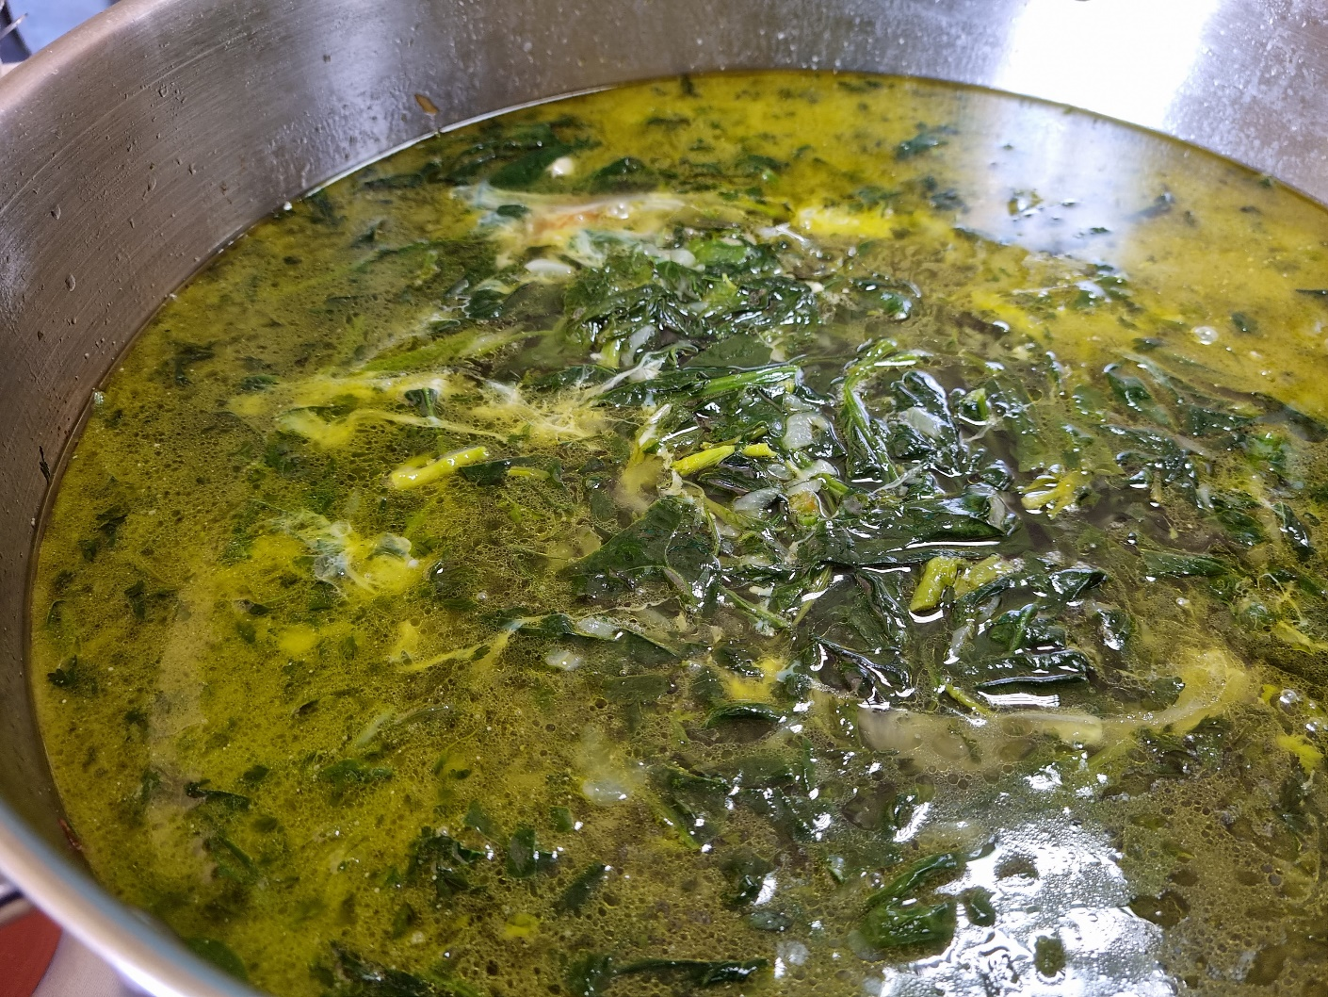
Sopas de espinafres com ovo escalfado
Colocar em lume brando e tapar. Adicionar os espinafres e q.b. de sal e voltar a tapar a panela. Quando os espinafres estiverem cozinhados, adicionar água quente e deixar ferver.

Slide 9
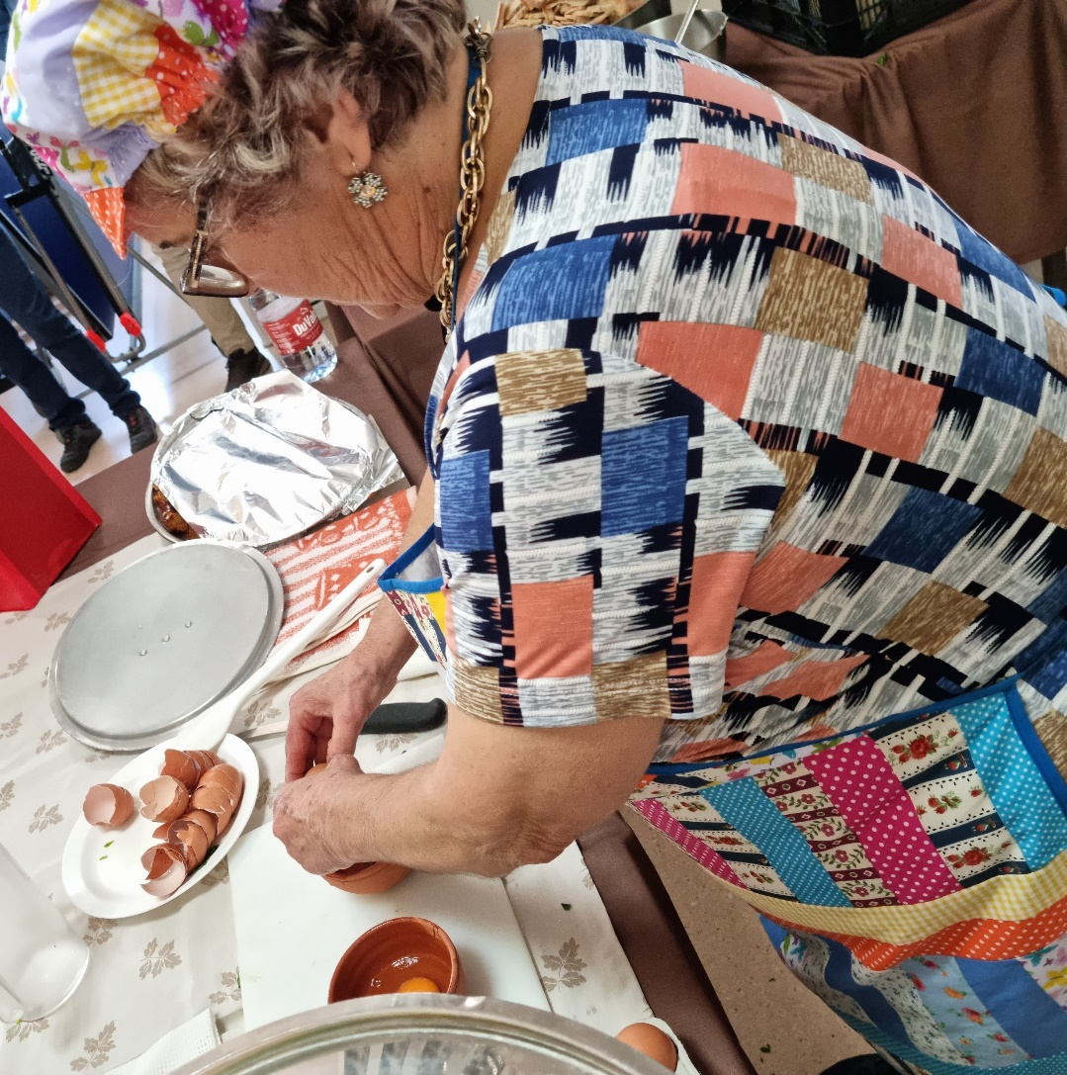
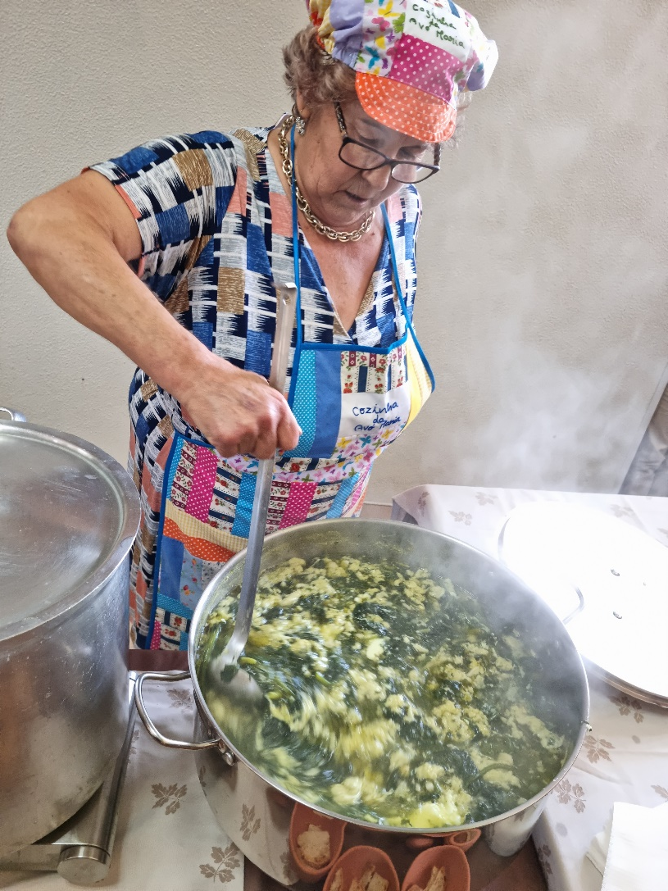
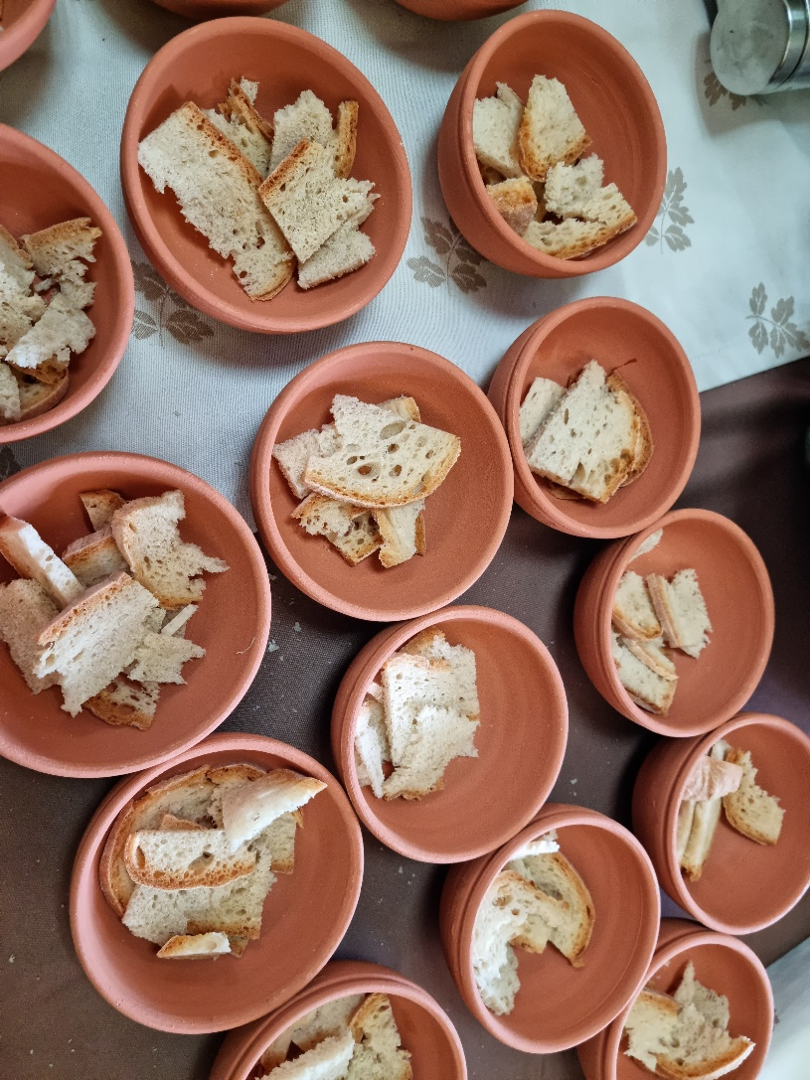
Sopas de espinafres com ovo escalfado
Escalfar os ovos e adicionar o pão migado em sopas.

Slide 10
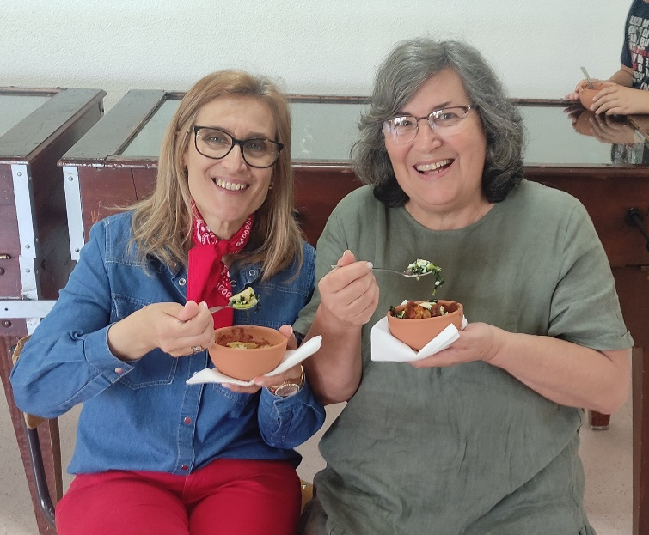
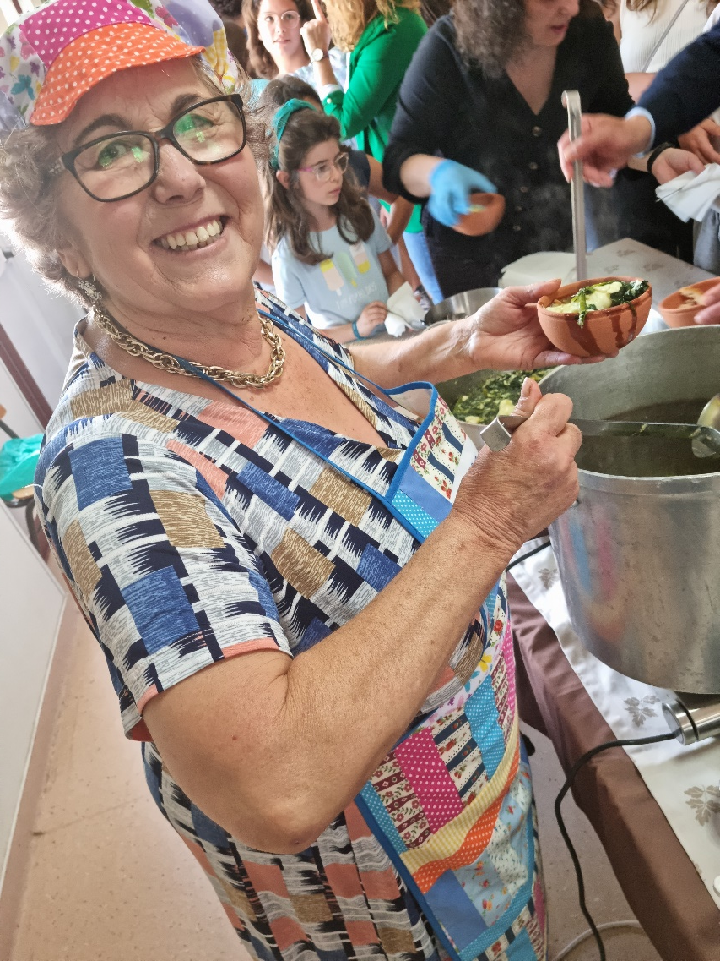
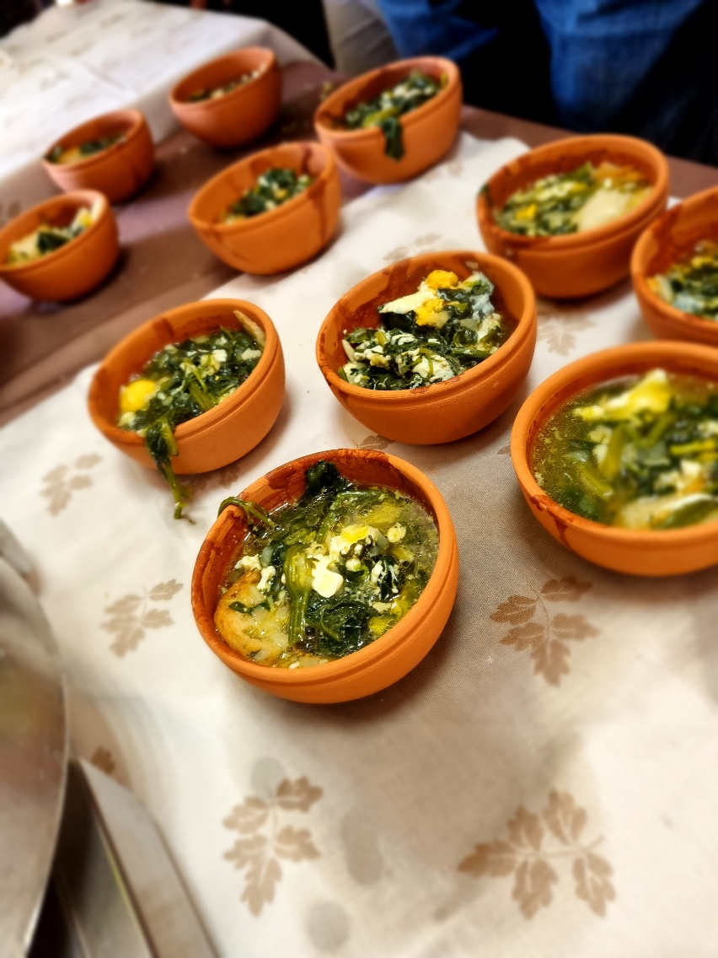
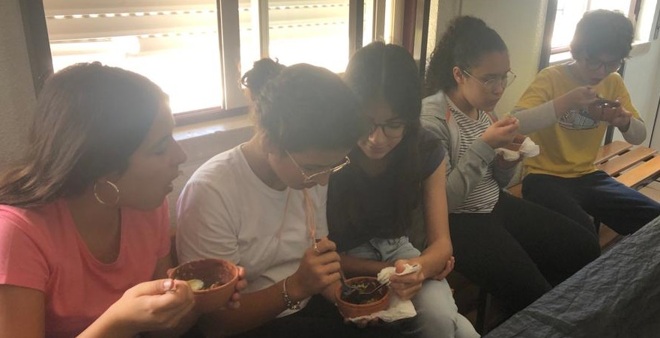
Sopas de espinafres com ovo escalfado
No final, saborear as sopas com a família e amigos num momento de alegria e convívio.

